Slide 1

OTK LGAD readout chip
严雄波

Slide 2
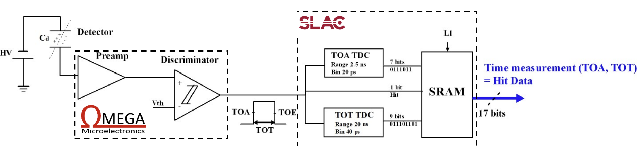
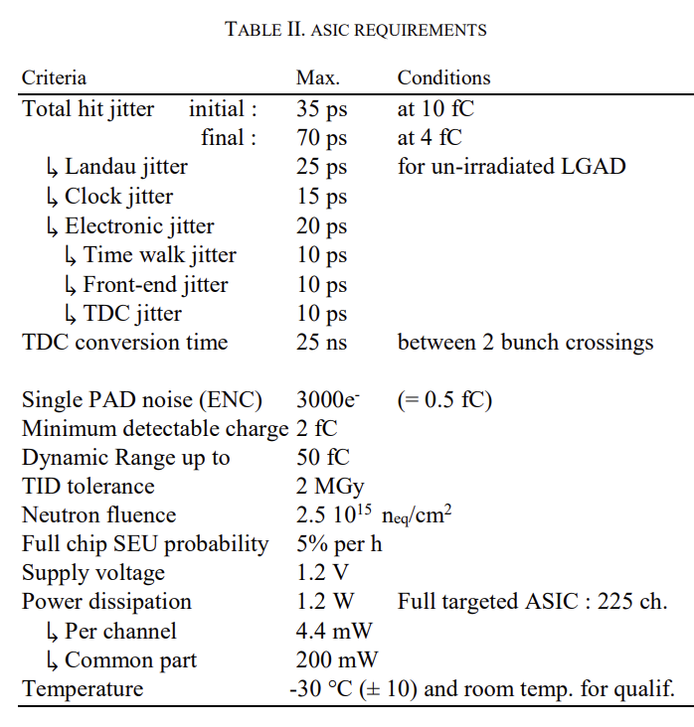
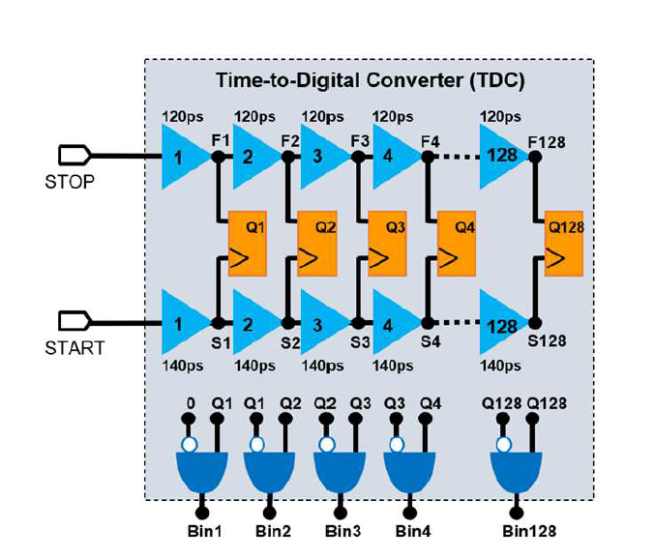
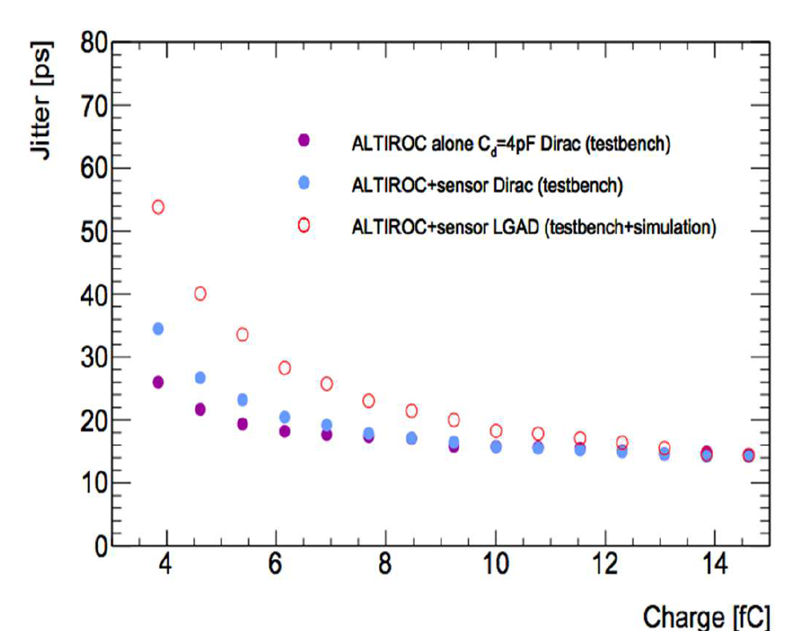
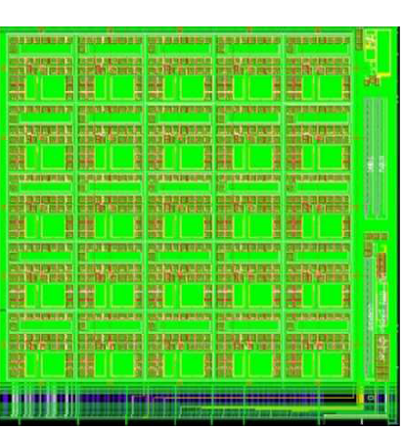
ALTIROC （vernier ）
采用游标型延迟链结构
时间分辨：25ps @ 4fC
像素尺寸1.3mm*1.3mm（Cs=4pF）
功耗：4.4mW/ch

Slide 3
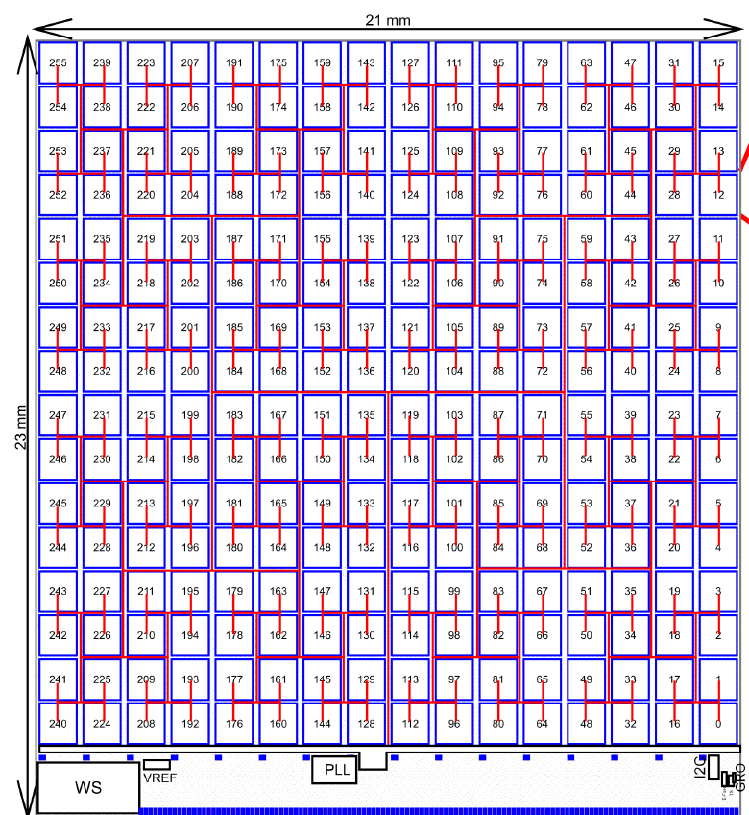
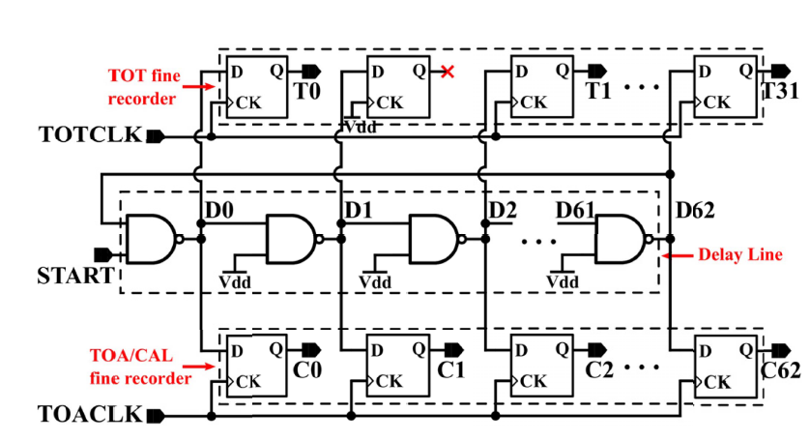
ETROC
总体结构与AlTIROC类似，FEE结构类似
TDC核心延迟链采用单链结构
时间分辨：20ps @16fC
功耗：4mW/ch（FEE 1.5mW/ch）
像素尺寸1.3mm*1.3mm（Cs=4pF）

Slide 4
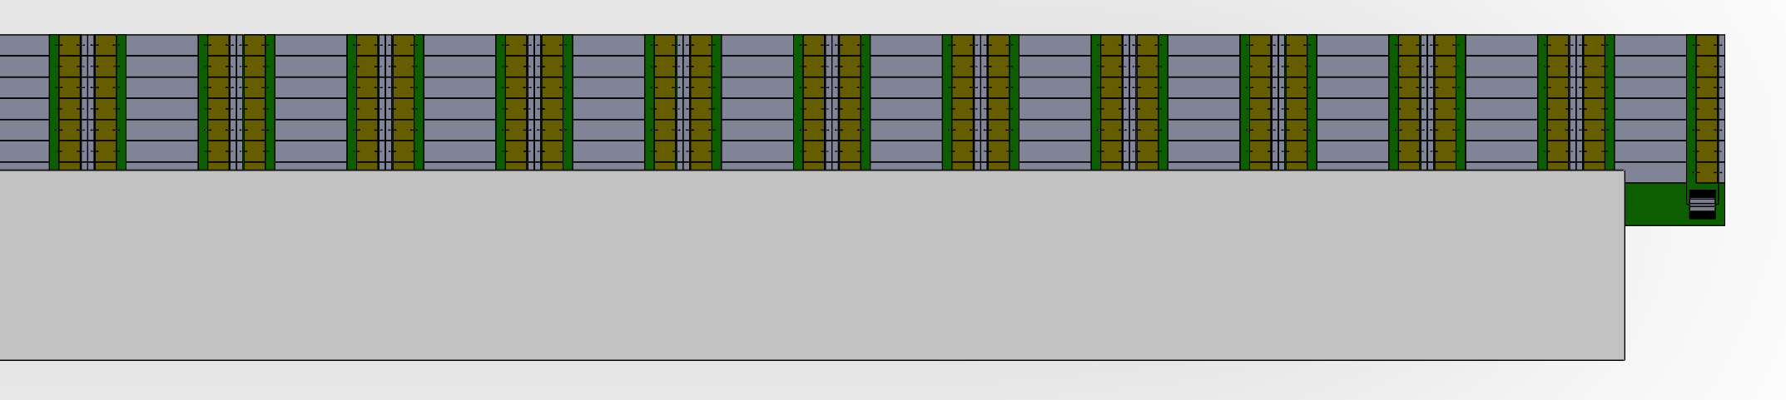

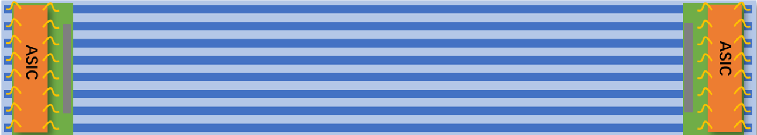
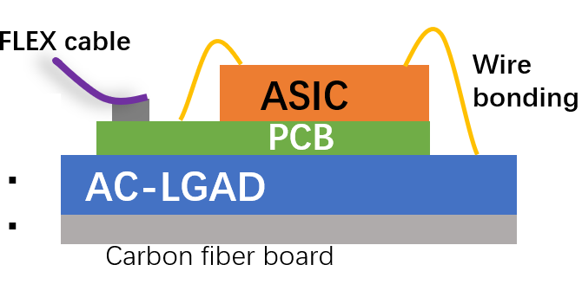
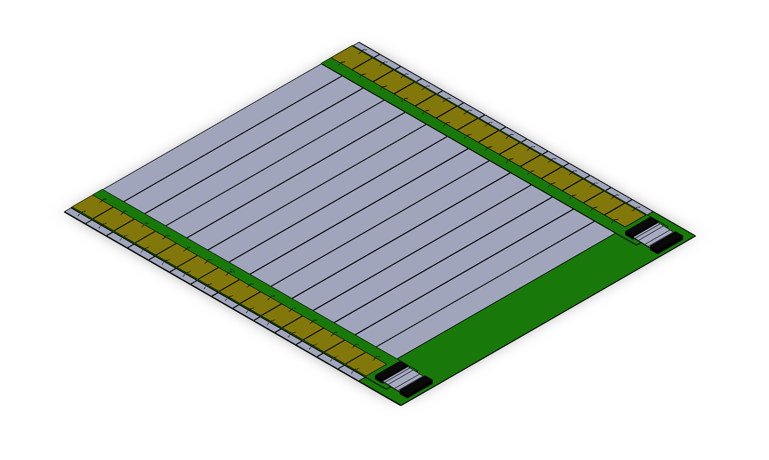
Requirement of LGAD detector
Ladder
 | Barrel | Endcap
信息需求 | TOA，TOT
Area (m²) | ~ 70
Granularity | 70mm × 0.1mm (10平方厘米，每个芯片128道）
Capacitance | ~10 pF
Charge | >16fC
MIP Time resolution | ~50 ps
Charge resolution | ?
Spatial resolution | ~ 10 μm
Number of Module | 3780 (14cm*14cm) | 480
total NO. of chips | 83160 (128道/chip） | 11520
Data size | 40-48 bits | 40-48 bits
Event rate | 140 Hz / cm2 | 35K Hz / cm2
consumption | 20mW/ch | 20mW/ch
0.1mm
70mm
Module
140mm x 160mm
11 ASICs
160
11 ASICs
140

Slide 5
LGAD readout Chip
输入动态范围：16-？fC
功耗：20mW/ch
TID：?
流片工艺: 55nm
通道数：64/128
供电：1.2V
时间分辨（辐照后）：30ps @16fC w/ 10fF Cs
转换时间：23.1ns
43.3MHz
calib
PLL
Serializer
FEE（PA+SH+Discri）：阻抗匹配、放大+成形+甄别
Calib：刻度电路
• DAC: 提供阈值和输入电荷刻度
• TDC：TOA前沿时间测量，TOT修正time walk,电荷测量
• PLL: 为TDC和serializer提供时钟
• Serializer：TDC数据串行输出
• Event Builder：TDC数据整理打包、编码
• I2C：配置寄存器
PA
SH
TOA
Discri
Event builder
DAC
TOT
I2C

Slide 6
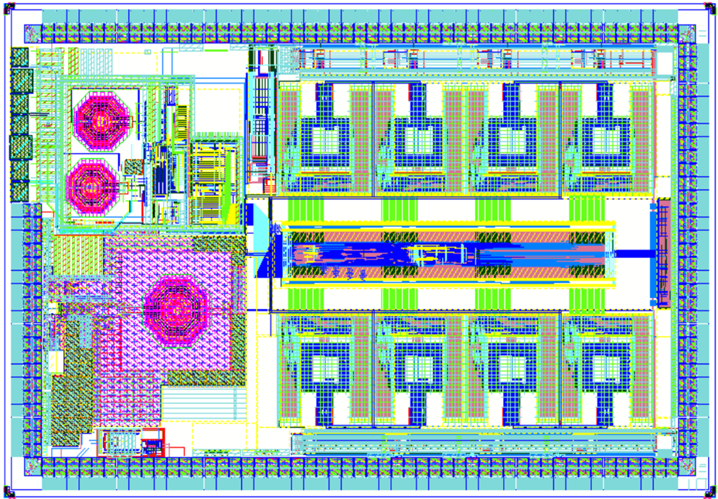
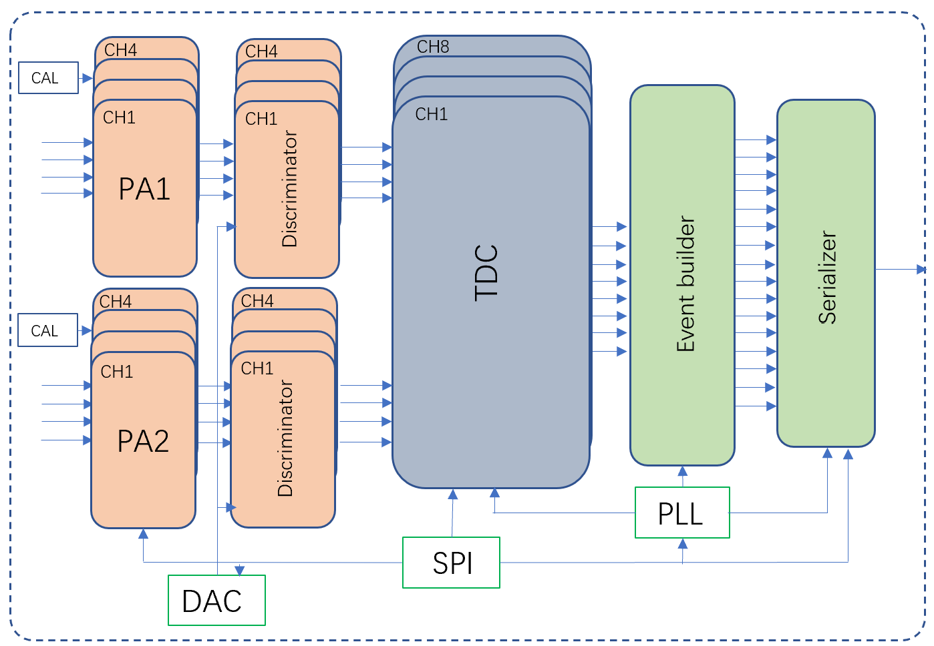
FPMROC_V0芯片
FEE2
Serializer
TDC
Event Builder
SPI
PLL
TDC
FEE1
  2种前放方案
    方案1：带宽大，增益小
    方案2：带宽小，增益大
流片工艺：SMIC 55nm
2024年7月中旬提交流片，预计11月下旬回来

Slide 7
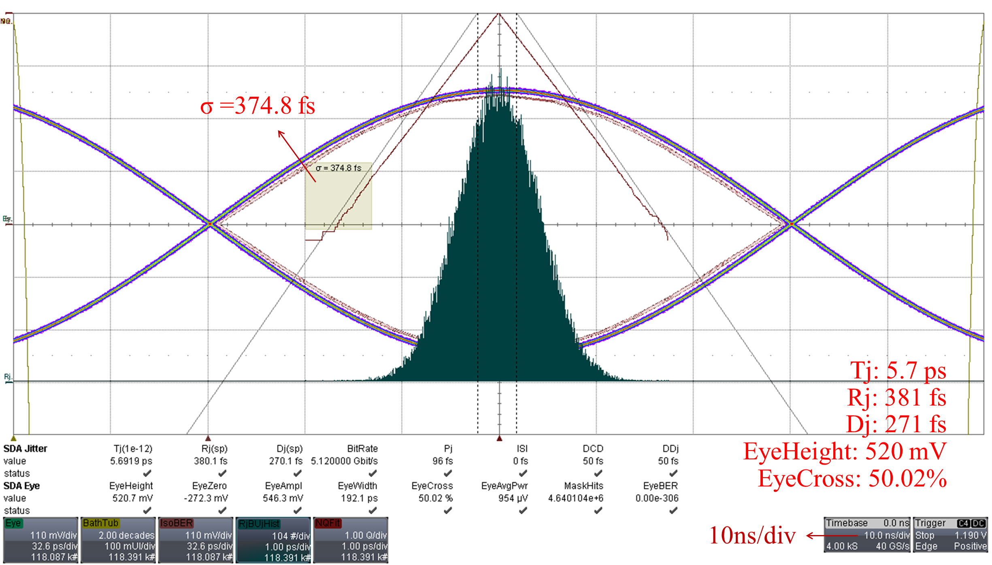
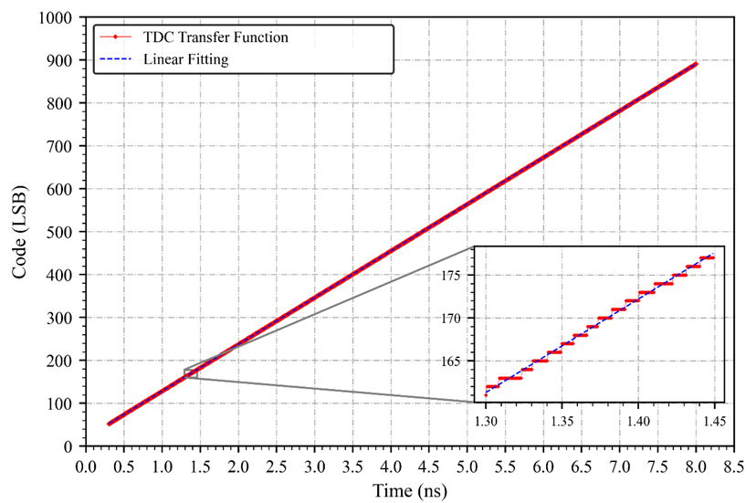
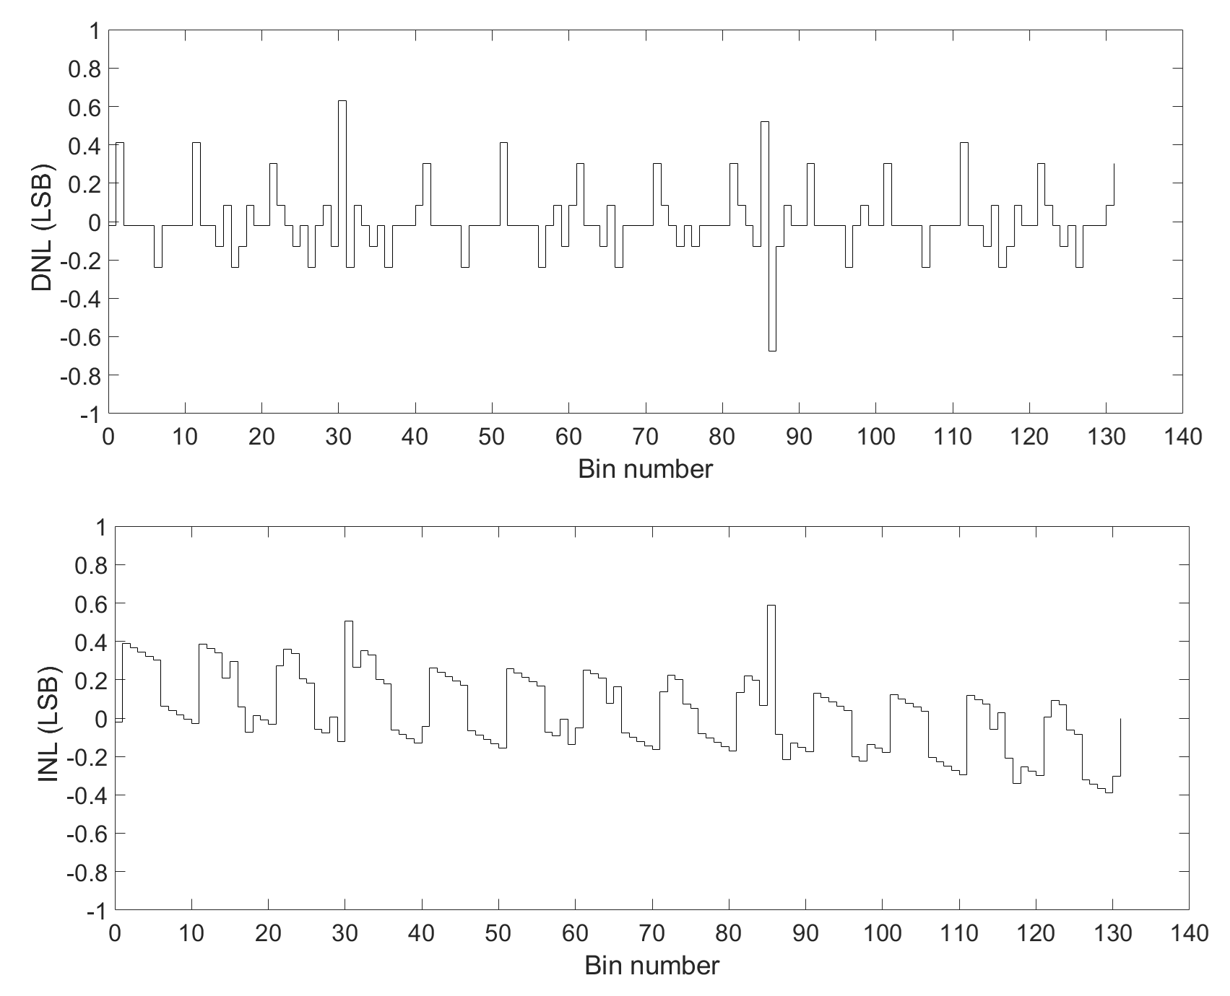
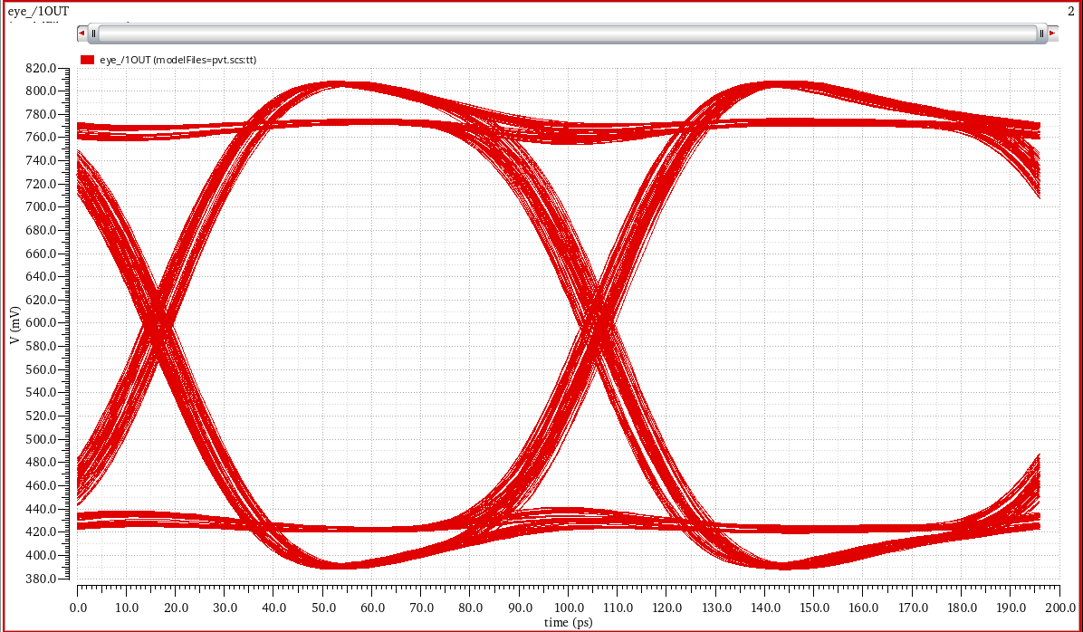
仿真结果
Parameter | FPMROC Simulation
FEE | < 5 ps
TDC TOA resolution | 13.0 ps
TDC TOA range | 0.7ns-24.3ns
TDC TOA INL | <0.7LSB
TDC TOA DNL | <0.6LSB
TDC TOT range | 200ps~3.25ns
Core Power Consumption | 40mW/ch
PLL
• 锁频范围：4.74~5.92GHz
• 5.12GHz二分频时钟噪声：随机晃动Rj＜460fs
Serializer
• 64:1 并串转换
• 最高串行速率10 Gbps
PLL jitter performance
TOA transfer function
TOA INL/DNL
Serializer eye diagram

Slide 8
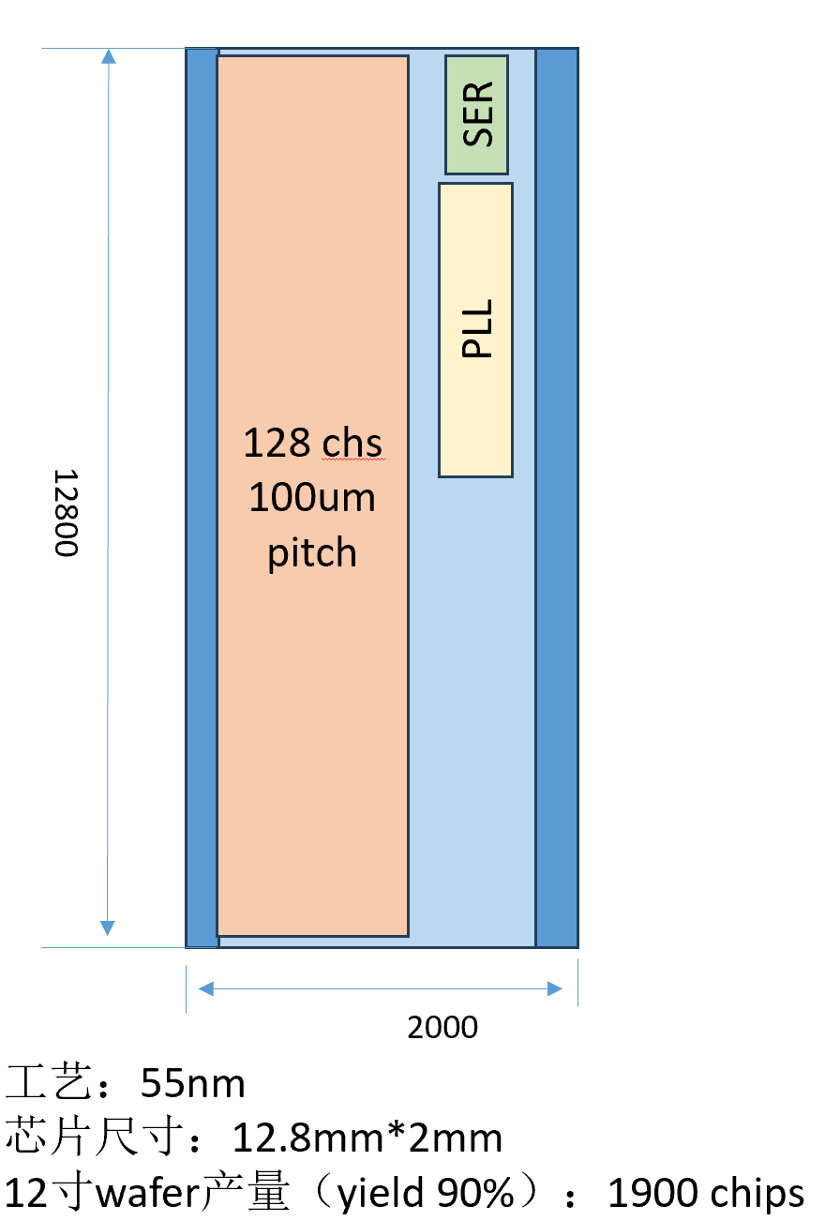
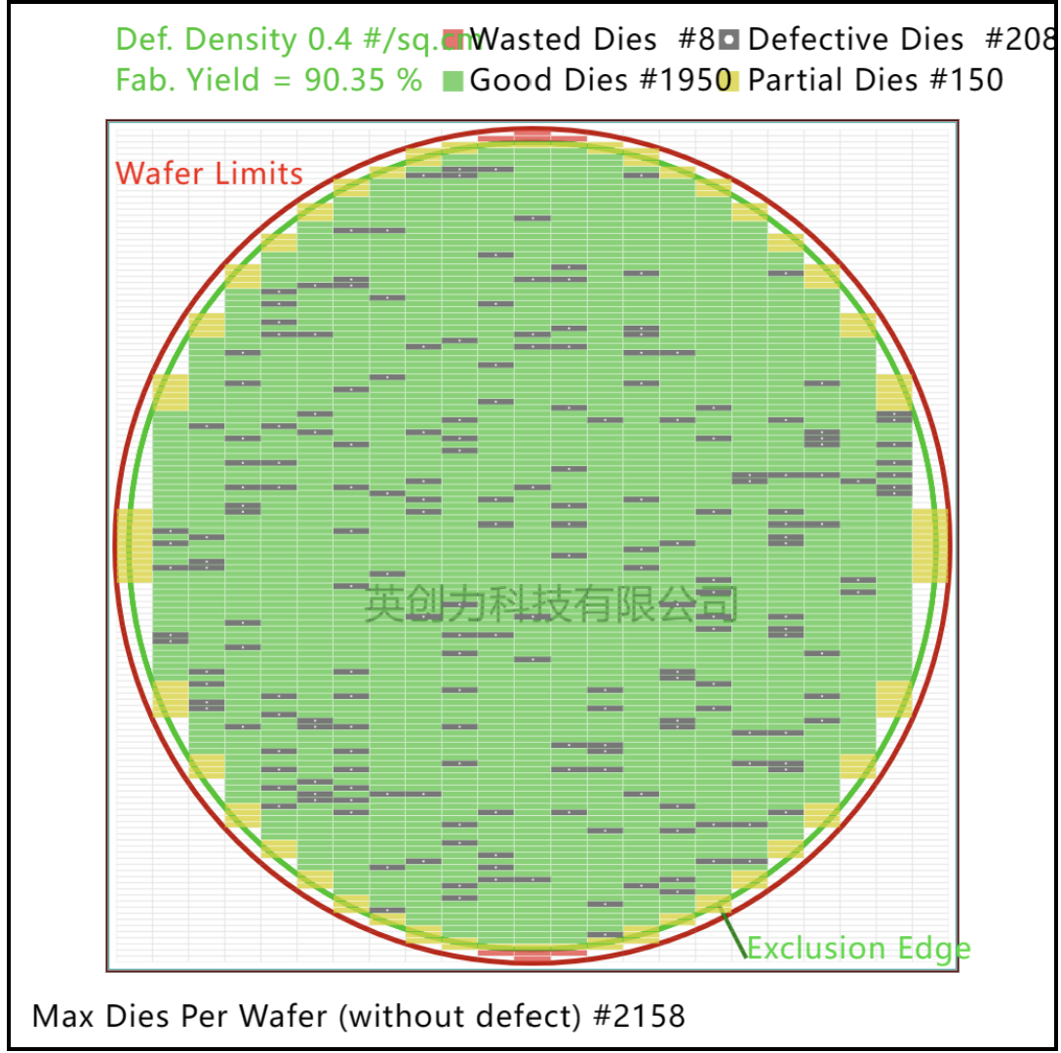
LGAD Data rate
 | ASIC chs /chip | Total chip N | cost
LGAD | 128 | 95K/50 wafers | 1000,000
ASIC价格根据 SMIC 55nm计算，工程批价格360万，量产后价格2万/wafer
不含封装和打线

Slide 9



Team
高能所（4）
华中师范大学（4）
武汉纺织大学（2）
武汉理工大学（1）

Slide 10
Plan
2024.11-2024.12 LGAD读出方案研究和ASIC功能模块设计 。
2025.1-2025.6 ASIC功能模块流片，ASIC测试系统设计，ASIC性能测试，抗辐照测试。
2025.7-2025.12 ASIC设计改进，多通道集成设计 ，提交流片。
2026.1-2026.6 多通道ASIC测试系统设计，ASIC性能测试，抗辐照测试，与LGAD联调测试 。
2026.7-2026.12 多通道ASIC设计改进，128通道流片。
2027.1-2027.6 128通道ASIC性能测试，LGAD读出电子学系统样机测试、联调 。
2027.7-2027.12 128通道ASIC工程批

